Slide 1

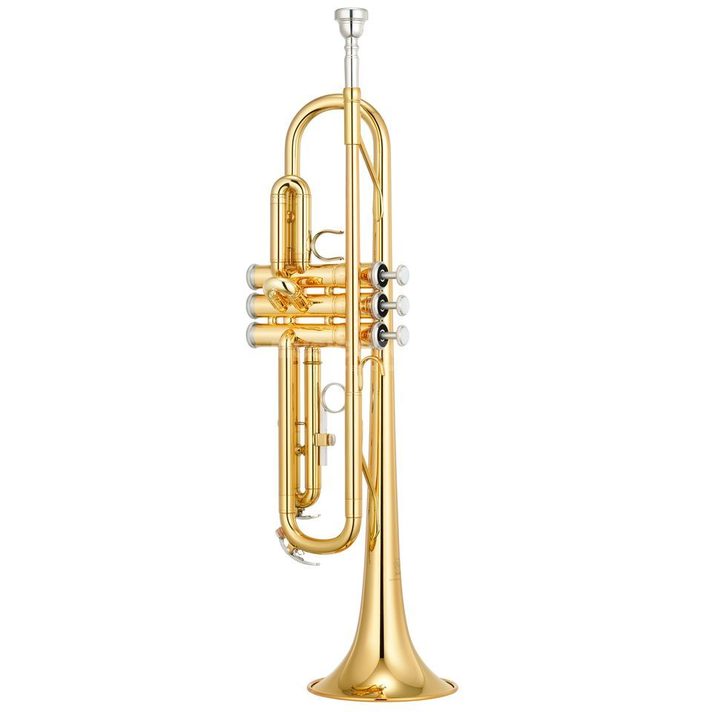
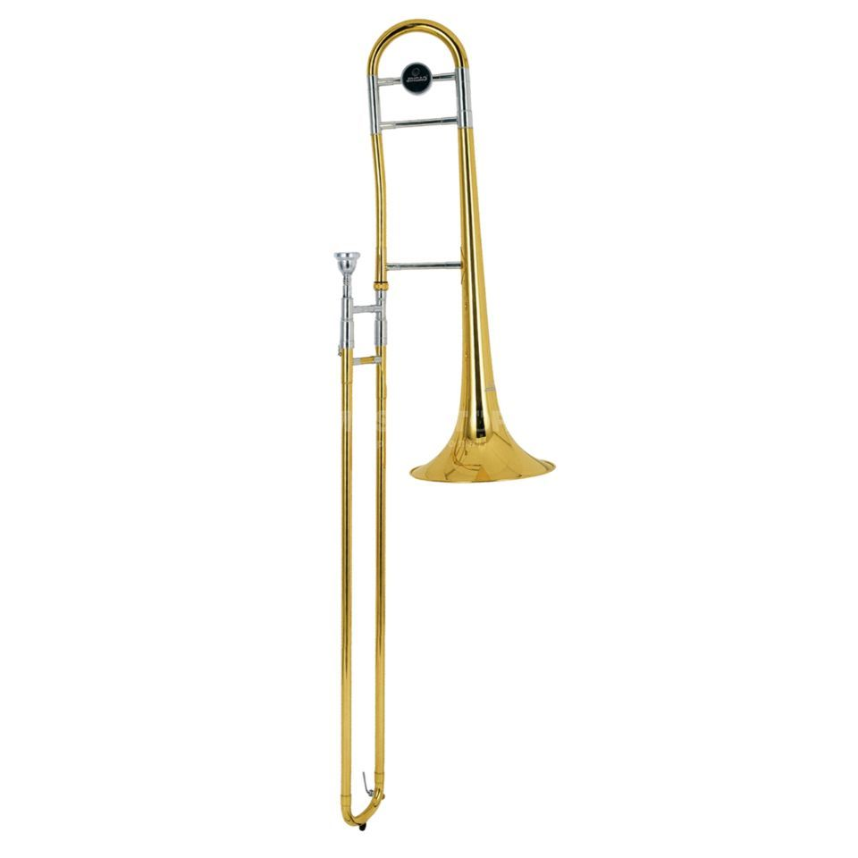
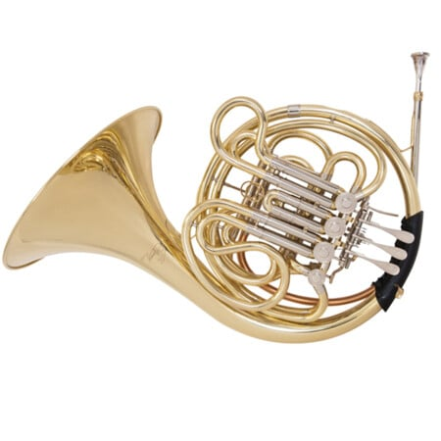
Atelier cuivres
7-10 ans
Le MERCREDI de 10h00 à 11h00 À l’école de musique, A COGNIN
Tarif : 33€/trimestre – PRET DE L’instrument pendant la séance
Nous contacter : 06 21 59 64 64 emDCCSIVOMDECoGNIN@gmail.com

